Slide 1

Општина Богатић
ГРАЂАНСКИ ВОДИЧ КРОЗ ОДЛУКУ О БУЏЕТУ за 2025. годину

Slide 2
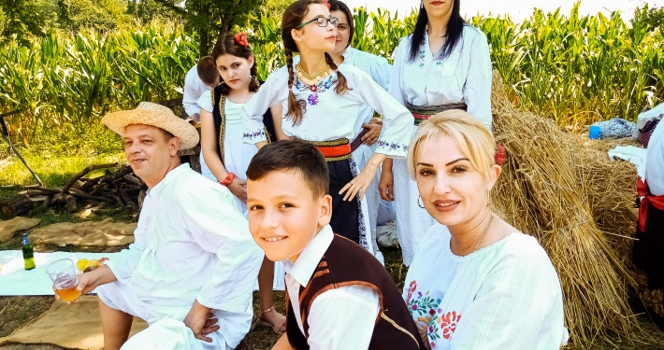
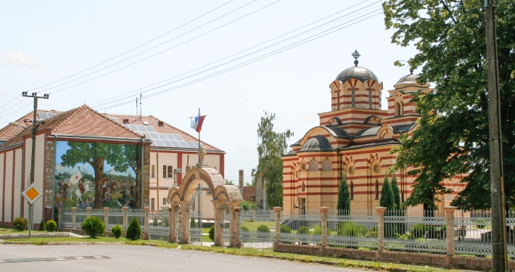
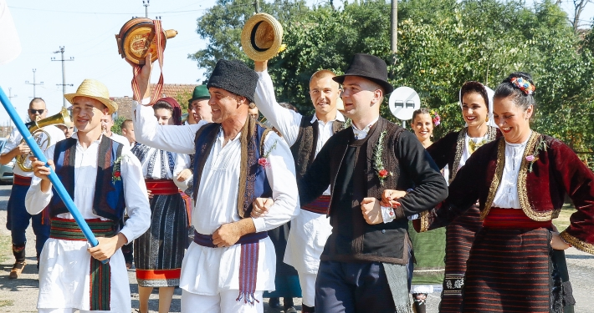
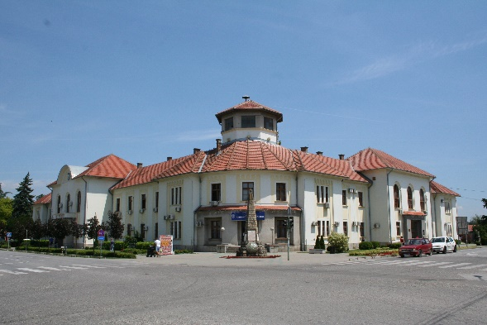
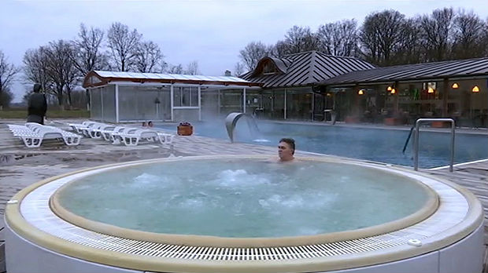
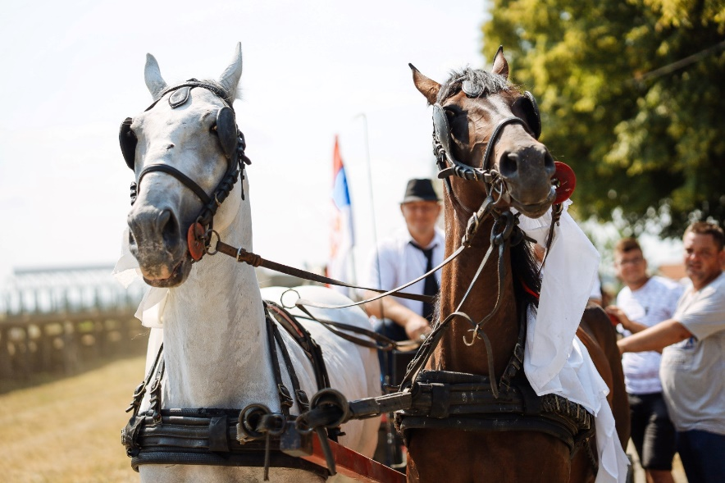
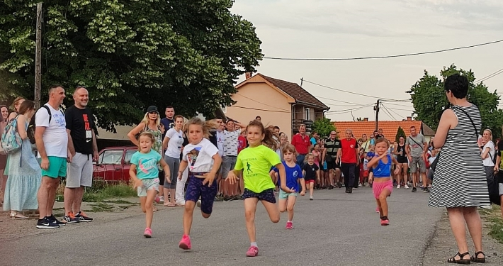

Slide 3
САДРЖАЈ
Увод
Ко се финансира из буџета?
Како настаје буџет општине?
  Појам буџета
  Ко учествује у буџетском процесу?
  На основу чега се доноси буџет?
Како се пуни градска каса?
  Шта су приходи и примања буџета?
  Структура планираних прихода и примања за 2025. годину
  Шта се променило у односу на 2024. годину?
На шта се троше јавна средства?
  Шта су расходи и издаци буџета?
  Структура планираних расхода и издатака за 2025. годину
  Шта се променило у односу на 2024. годину?
  Расходи буџета по програмима
  Расходи буџета расподељени по директним и индиректним буџетским корисницима
  Најважнији капитални пројекти
  Најважнији пројекти од интереса за локалну заједницу

Slide 4
Драги суграђани и суграђанке,
Основна сврха документа који је пред вама јесте да на што једноставнији и разумљивији начин објасни у које сврхе се користе јавни ресурси да би се задовољиле потребе грађана.
Грађански буџет представља сажет и јасан приказ Одлуке о буџету општине Богатић за 2025. годину, која је по својој форми веома обимна и тешка за разумевање због специфичних појмова и класификација које је чине.
Иако је немогуће објаснити целокупан буџет у овако краткој форми, искрено се надамо да ћемо на овај начин успети да вас информишемо о начину прикупљања јавних средстава и остваривања прихода и примања буџета општине, као и о начину планирања, расподеле и трошења буџетских средстава.
Кроз овај транспарентан приступ настојимо да унапредимо разумевање и интересовање наших суграђана за локалне финансије, а у перспективи очекујемо и сарадњу локалне самоуправе и житеља Богатића у заједничком постављању циљева, дефинисању приоритета и планирању развоја нашег града.
Милан Дамњановић
Председник општине

Slide 5
Ко се финансира из буџета?
Директни корисници буџетских средстава:
Скупштина Општине
Председник Општине
Општинско Веће
Општинско јавно правобранилаштво
Општинска управа
Индиректни корисници буџетских средстава:
Туристичка организација општине Богатић
Културно-образовни центар Богатић
Народна библиотека „Јанко Веселиновић“
Предшколска установа „Слава Ковић“
Месне заједнице општине Богатић
Остали корисници јавних средстава:
Дом здравља „Богатић“
Центар за социјални рад „Богатић“
Шест матичних школа основног образовања
„Мачванска средња школа“
-Удружења грађана

Slide 6
Како настаје буџет општине?
БУЏЕТ општине је правни документ који утврђује план прихода и примања и расхода и издатака општине за буџетску, односно календарску годину.
То значи да овај документ представља предвиђање колико ће се новца од грађана и привреде у току једне године прикупити и на који начин ће се тај новац трошити.
Из општинског буџета се током године плаћају све обавезе локалне самоуправе. Исто тако у буџет се сливају приходи из којих се подмирују те обавезе.
Председник општине и локална управа спроводе општинску политику, а главна полуга те политике и развоја је управо буџет општине.
Приликом дефинисања овог, за општину Богатић најважнијег документа, руководе се законским оквиром и прописима, стратешким приоритетима развоја и другим елементима.
Реалност је таква да постоје велике разлике између жеља и могућности, тако да креирање буџета подразумева утврђивање приоритета и прављење компромиса.

Slide 7
Ко учествује у буџетском процесу?
Општинска управа
Председник општине
Општинско веће
Скупштина општине
Предшколска установа
Месне заједнице
Установе културе
Спортске установе
Туристичка организација
Основне школе
Средње школе
Дом здравља
Грађани и њихова удружења
Јавна предузећа

Slide 8
На основу чега се доноси буџет?
На основу чега се доноси буџет?
Закони и прописи:
Закон о финансирању локалне самоуправе,
Закон о буџетском систему,
Закон о локалној самоуправи,
Упутство Министарства финансија за припрему одлуке о буџету
Сви посебни прописи којима су утврђене надлежности ЈЛС
Стратешки документи:
Стратегија развоја
Акциони планови за поједине области
Потребе буџетских корисника
Започети пројекти из ранијих година
Остварење прошлогодишњег буџета

Slide 9

Како се пуни општинска каса?
Укупни јавни приходи и примања општине Богатић за 2025. годину износе
Одлуком о буџету општине Богатић за 2025. годину планирана су средства из буџета општине у износу од 1.025 милијарди динара, пренета средства из ранијих година у износу од 30 милиона динара и средства из осталих извора ( донације) 25 милиона динара.
1.081 милијарди динара
Средства из осталих извора (25.245.000)
Средства из буџета општине (1.025.755.000)
Пренета средства из ранијих година (30.000.000)
Укупан буџет града (1.081.000.000)

Slide 10
Шта су приходи и примања буџета?
Порески приходи
Врста јавних прихода који се прикупљају обавезним плаћањима пореских обвезника без обавезе извршења специјалне услуге заузврат
Донације и трансфери
Донације се добијају од домаћих и међународних донатора и организација за различите пројекте. Трансфери подразумевају пренос средстава од нивоа Републике Србије општинском нивоу власти. Могу бити наменски (за тачно утврђене намене) или ненаменски (није им унапред утврђена намена те се могу у складу са законом користити за било које сврхе) .
Непорески приходи
Врста јавних прихода који се наплаћују за коришћење јавних добара (накнаде), пружање јавних услуга (таксе) или због коршења уговорних или законских одредби (казне и пенали)
Примања од продаје нефинансијске имовине
Ова примања се остварују продајом непокретности и покретних ствари у власништву града.
Примања од задуживања и продаје финансијске имовине
Примања од задуживања представљају приливе по основу примања од задуживања код пословних банака у земљи у корист нивоа градова. Примања од продаје финансијске имовине представљају приливе по основу продаје домаћих акција и осталог капитала у корист нивоа градова
Пренета средства из ранијих година
Представљају вишак прихода буџета града који нису потрошени у претходној буџетској години

Slide 11
Структура планираних прихода и примања за 2025. годину
Укупни буџетски приходи и примања 1.081.000.000 динара
Приходи од пореза 637.089.000 динара
Трансфери 361.800.746 динара
Други приходи 52.110.254 динара
Примања од продаје нефинансијске имовине 0 динара
Примања од продаје финансијске имовине 0 динара
Пренета средства из ранијих година 30.000.000 динара

Slide 12
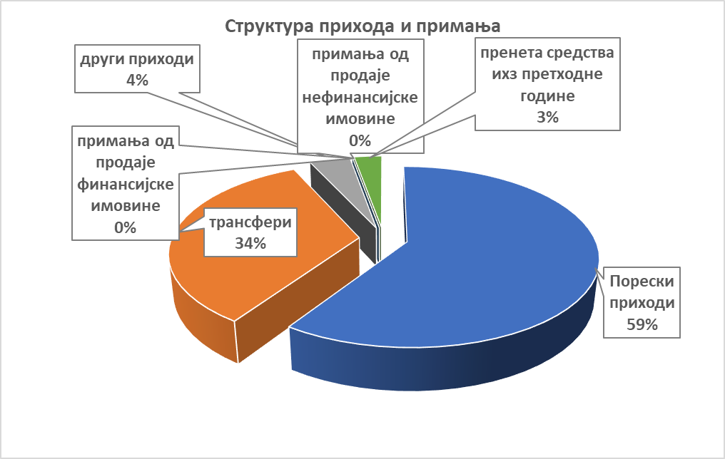
Структура планираних прихода и примања за 2025. годину

Slide 13
Шта се променило у односу на 2024. годину?
Укупни приходи и примања нашег града у 2025. години су се смањили у односу на последњу измену Одлуке о буџету за 2024. годину за 31.770.000 динара, односно за око 2,86 %. Разлог: пренета неутрошена средства од задуживања из претходне године, као и наменски трансфери које је општина Богатић остварила у 2024. години, у сарадњи са Републиком Србијом и њеним надлежним институцијама.
Непорески приходи су смањени за око 1.400.000 динара.
Трансфери су смањени за oко 20.895.000 динара.
Порески приходи су повећани за око 25.000.000 динара.

Slide 14
На шта се троше јавна средства?
Буџет мора бити у равнотежи, што значи да расходи морају одговарати приходима. Укупни планирани расходи и издаци у 2025. години из буџета износе:
РАСХОДИ Расходи представљају све трошкове општине за плате буџетских корисника, набавку роба и услуга, субвенције, дотације и трансфере, социјалну помоћ и остале трошкове које општина обезбеђује без директне и непосредне накнаде.
ИЗДАЦИ представљају трошкове изградње или инвестиционог одржавања већ постојећих објеката, набавку земљишта, машина и опрeме неопходне за рад буџетских корисника.
РАСХОДИ И ИЗДАЦИ морају се исказивати на законом прописан начин, односно морају се исказивати: по програмима који показују колико се троши за извршавање основних надлежности и стратешких циљева града; по основној намени која показује за коју врсту трошка се средства издвајају; по функцији која показује функционалну намену за одређену област и по корисницима буџета што показује организацију рада града.
1.068 милијарди динара

Slide 15
Шта су расходи и издаци буџета?
Расходи за запослене
Расходи за запослене представљају све трошкове за запослене, како у управи тако и код буџетских корисника
Коришћење роба и услуга
Коришћење роба и услуга обухватају сталне трошкове, путне трошкове, услуге по уговору, специјализоване услуге, трошкове материјала и текуће поправке и одржавање.
Дотације и трансфери
Дотације и трансфери су трошкови које локална самоуправа има за исплату институцијама које су у примарној надлежности централног/покрајинског нивоа као што су школе, центар за социјални рад, дом здравља.
Остали расходи
Остали расходи обухватају дотације невладиним организацијама, порезе, таксе, новчане казне.
Субвенције
Субвенције сe одобравају за функционисање међумесног превоза и пољопривредним произвођачима.
Социјална заштита
Социјална заштита обухвата све трошкове исплате социјалне помоћи за различите категорије грађана.
Буџетска резерва
Буџетска резерва представља новац који се користи за непланиране или недовољно планиране сврхе, као и у случају ванредних околности.
Капитални издаци
Капитални издаци су трошкови за изградњу нових, или инвестиционо одржавање постојећих објеката, набавку опреме, машина земљишта и слично.
15

Slide 16
Структура планираних расхода и издатака буџета за 2025. годину
Укупни расходи и издаци 1.068.750.000 динара
Коришћење роба и услуга 345.087.500 динара
Субвенције 107.200.000 динара
Отплата камата 12.240.000 динара
Расходи за запослене 268.431.000 динара
Социјална помоћ 58.520.000 динара
Дотације и трансфери 87.865.000 динара
Остали расходи 119.851.500 динара
Издаци за набавку нефин. имовине 69.555.000 динара

Slide 17
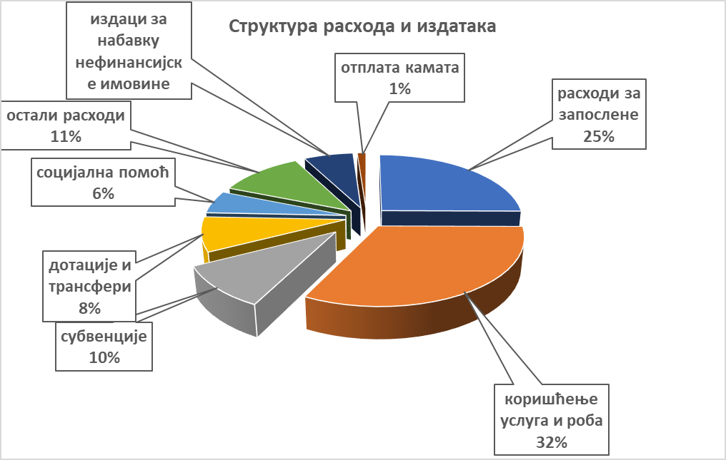
Структура планираних расхода и издатака буџета за 2025. годину

Slide 18
Шта се променило у односу на 2024. годину?
Укупни трошкови (што подразумева расходе, издатке и издатке за отплату главнице дуга, дакле класе 4, 5 и 6) наше општине у 2025. години су се смањили у односу на последњу измену Одлуке о буџету за 2024. годину за 31.770.000 динара, односно за око 2,86 %.
Коришћење роба и услуга су смањени за око 23.600.000 динара
Капитални издаци су смањени су за око 24.400.000 динара
Остали расходи су смањени за око 12.000.000 динара
Расходи за социјалну заштиту су смањени за око 5.600.000 динара
Расходи за запослене су повећани су за око 19.500.000 динара;
Субвенције су повећане за 18.250.000 динара;
Средства резерве су повећана за око 14.000.000 динара
Дотације и трансфери су повећани за око 1.500.000 динара;

Slide 19
Расходи буџета по програмима
Назив програма | Средства из Одлуке о буџету за 2025. годину (износ у динарима) | % буџета по програму
Програм 1. Становање, урбанизам и просторно планирање | 16.100.000,00 | 1.49%
Програм 2. Комуналне делатности | 102.660.000,00 | 9.50%
Програм 3. Локални економски развој | 11.000.000,00 | 1.02%
Програм 4. Развој туризма | 18.397.000,00 | 1.70%
Програм 5. Пољопривреда и рурални развој | 32.500.000,00 | 3.01%
Програм 6. Заштита животне средине | 41.300.000,00 | 3.82%
Програм 7. Организација саобраћаја и саобраћајна инфраструктура | 116.400.000,00 | 10.77%
Програм 8. Предшколско васпитање и образовање | 134.684.000,00 | 12.46%
Програм 9. Основно образовање и васпитање | 59.637.000,00 | 5.52%
Програм 10. Средње образовање и васпитање | 19.100.000,00 | 1.77%
Програм 11. Социјална и дечија заштита | 81.848.000,00 | 7.57%
Програм 12. Здравствена заштита | 21.799.600,00 | 2.02%
Програм 13. Развој културе и информисања | 61.390.000,00 | 5.68%
Програм 14. Развој спорта и омладине | 38.800.000,00 | 3.59%
Програм 15. Опште услуге локалне самоуправе | 275.544.400,00 | 25.49%
Програм 16. Политички систем локалне самоуправе | 39.090.000,00 | 3.62%
Програм 17. Енергетска ефикасност и обновљиви извори енергије | 10.750.000,00 | 0.99%
Укупни расходи по програмима | 1.081.000.000,00

Slide 20
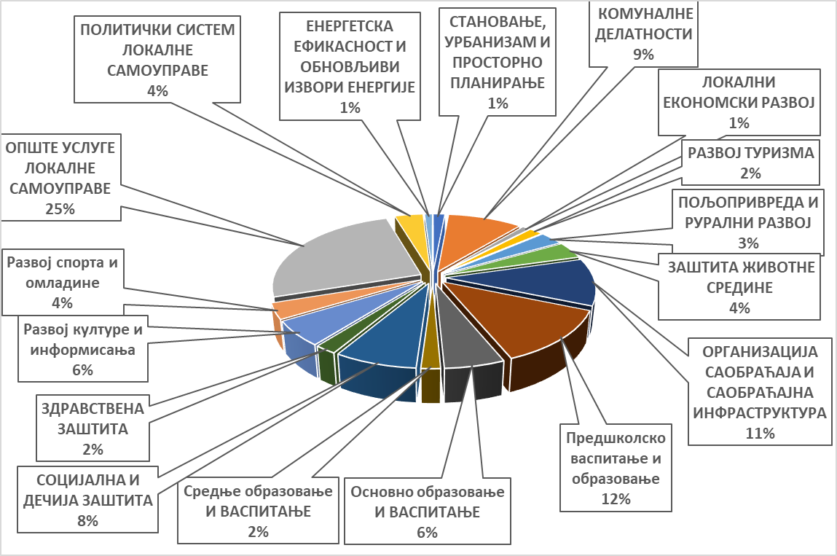
Структура расхода по буџетским програмима

Slide 21
Расходи буџета расподељени по директним и индиректним буџетским корисницима
Р. бр. | Назив буџетског корисника | Средства из Одлуке о буџету за 2025. годину (износ у динарима) | % буџета по кориснику
1. | Скупштина општине | 22.150.000 | 2.05%
2. | Председник опптине | 14.590.000 | 1.35%
3. | Општинско веће | 2.350.000 | 0.22%
4. | Општинска управа | 817.266.500 | 75.60%
5. | Општинско јавно правобранилаштво | 3.665.000 | 0.34%
6. | Месне заједнице | 19.157.500 | 1.77%
7. | Установе културе | 48.740.000 | 4.51%
8. | Туристичка организација | 18.397.000 | 1.70%
9. | Предшколска установа | 134.684.000 | 12.46%
10.
11.
12.
13.
14.
15.
16.
17.
18.
19.
 | У К У П Н О: | 1.081.000.000

Slide 22
Најважнији капитални пројекти
Назив пројекта | Планирана средства (износ у динарима)
 | 2025 | 2026 | 2027
Израда пројектне документације за секундарну мрежу водонабдевања насељених места: Црна Бара, С.Црнобарски, Совљак, Глоговац и Баново Поље | 4.000.000
Санација и реконструкција крова на објекту ОШМика Митровић у Богатићу | 4.700.000
Санација и реконструкција крова на објекту ОШЈанко Веселиновић у Црној Бари | 1.000.000
Израда пројектне документациеј за пројекат реконструкције и санације објекта ОШ Вук Караџић у Бадовинцима | 5.000.000
Набавка камиона аутофекалца | 3.200.000
Набавка новог аутосмећара | 6.200.000
Набавка мини багера – гусеничар, ровокопач | 1.550.000
Набавка грејдера | 4.400.000
Набавка камиона кипера са навозним тракама | 4.000.000

Slide 23
Најважнији пројекти од интереса за локалну заједницу
Назив пројекта | Планирана средства (износ у динарима)
 | 2025 | 2026 | 2027
Израда пројектне документације за секундарну мрежу водонабдевања насељених места: Црна Бара, С.Црнобарски, Совљак, Глоговац и Баново Поље | 4.000.000
Санација и реконструкција крова на објекту ОШМика Митровић у Богатићу | 4.700.000
Санација и реконструкција крова на објекту ОШЈанко Веселиновић у Црној Бари | 1.000.000
Израда пројектне документациеј за пројекат реконструкције и санације објекта ОШ Вук Караџић у Бадовинцима | 5.000.000
Енергетска санација стамбених зграда и породичних кућа и станова | 10.750.000
Одношење анималног отпада | 15.000.000

Slide 24
На крају желимо да Вам се захвалимо што сте издвојили време за читање ове презентације буџета.
Уколико сте заинтересовани да сагледате у целини Одлуку о буџету Богатић за 2025. годину, исту можете преузети на следећем линку интернет странице општинске управе:
https://bogatic.rs/wp-content/uploads/2024/12/10-12-2024-Odluka-o-budzetu-opstine-Bogatic-za-2025.-godinu.pdf

